Slide 1
Солнечная система
Движение планет

Slide 2
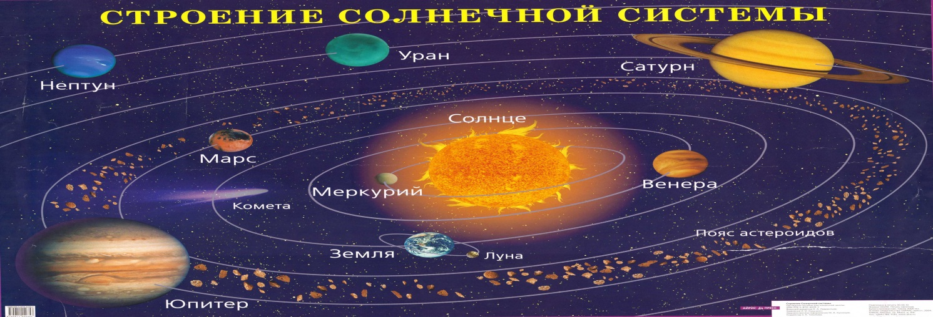
Солнечная система
Вот такое строение имеет наша солнечная система
В центре нашей космической системы находится Солнце – огромная горячая звезда.
Вокруг Солнца вращаются планеты, их спутники, астероиды и т.д.
По удалению от Солнца планеты расположены так:
Меркурий, Венера, Земля, Марс - планеты земной группы
ЮПИТЕР, САТУРН, УРАН, НЕПТУН - планеты -гиганты
Долгое время Плутон считали планетой, сейчас нет

Slide 3
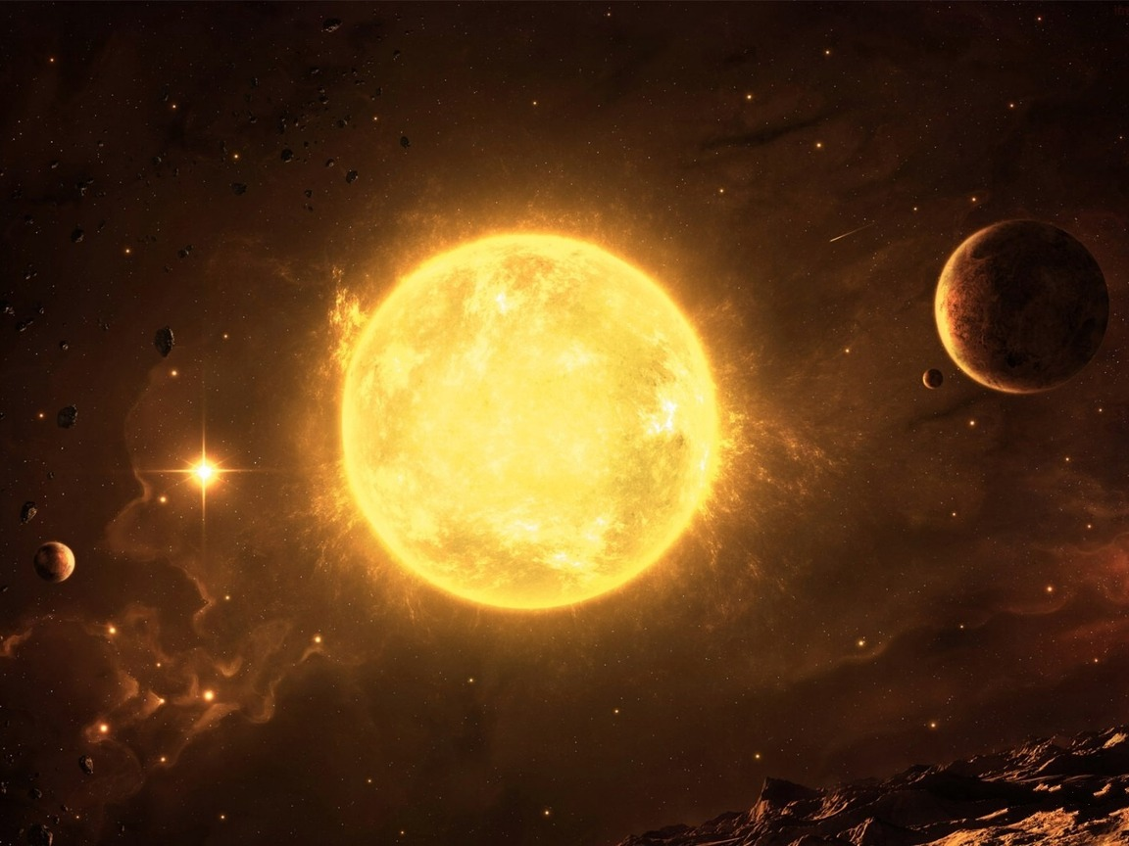
Солнце
Расстояние до Солнца от Земли 150 млн. км. Температура 13 500 000 К. (1 кельвин = -273° С) Диаметр Солнца в 109 раз больше земного. Объем =1 303 600 объёмов Земли. Масса = 332 946 масс Земли. Луч света достигает Земли за 8 минут.

Slide 4
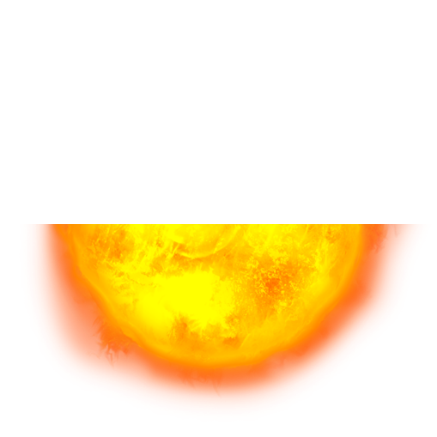
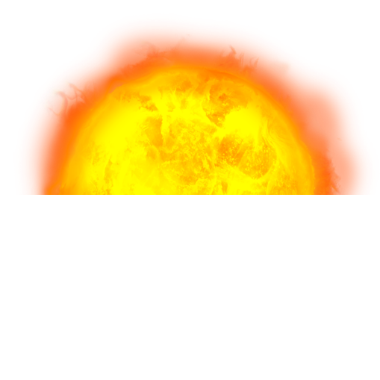
Земля
Следствия движения Земли:
1. Из-за движения Земли вокруг оси возникает смена дня и ночи.
2. Из –за вращения Земли вокруг Солнца и наклона оси вращения возникает смена времен года.

